Slide 1
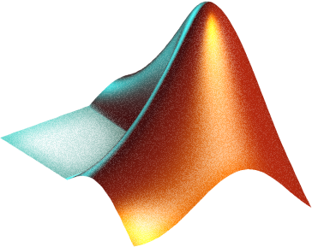


Curso Básico de MATLAB
Jorge De Los Santos
LAB DLS & MATLAB TYP

Slide 2

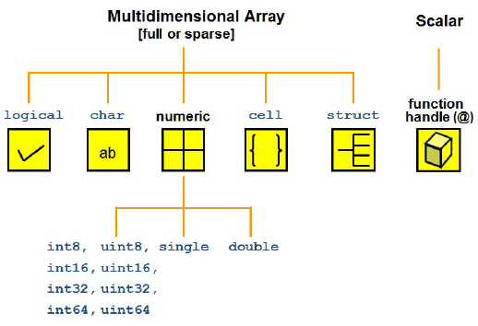
Tipos de datos

Slide 3
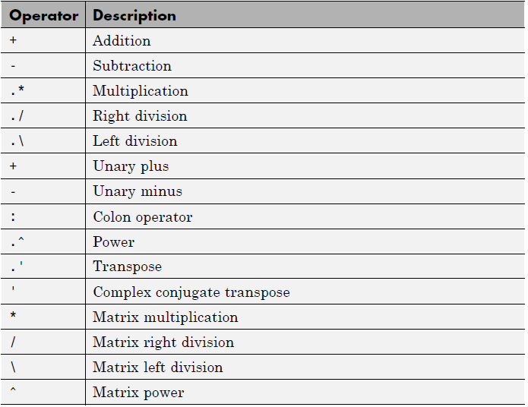
Operadores aritméticos

Slide 4
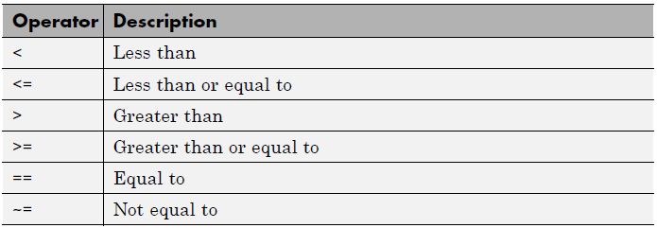
Operadores relacionales

Slide 5
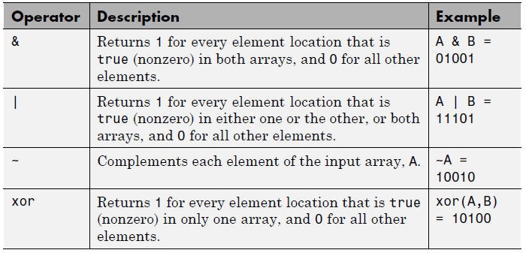
Operadores lógicos

Slide 6
MATLAB como «calculadora»
Operaciones básicas:
>> 3+2
ans =
5
>> 7/2
ans =
3.5000
>> 5*2.8
ans =
14
>> -2+3
ans =
1
Constantes predefinidas:
>> pi
ans =
3.1416
>> exp(1)
ans =
2.7183
>> eps
ans =
2.2204e-16

Slide 7
Algunas funciones matemáticas
Funciones trigonométricas:
>> sin(pi/3)
ans =
0.8660
>> tan(pi/4)
ans =
1.0000
>> cos(pi/6)
ans =
0.8660
>> acos(1/2)
ans =
1.0472
>> atan(1/3)
ans =
0.3218
Otras funciones:
>> log(exp(1))
ans =
1
>> log10(1000)
ans =
3
>> exp(3)
ans =
20.0855
>> sqrt(5)
ans =
2.2361

Slide 8
Algunas funciones matemáticas
Funciones trigonométricas:
>> sin(pi/3)
ans =
0.8660
>> tan(pi/4)
ans =
1.0000
>> cos(pi/6)
ans =
0.8660
>> acos(1/2)
ans =
1.0472
>> atan(1/3)
ans =
0.3218
Otras funciones:
>> log(exp(1))
ans =
1
>> log10(1000)
ans =
3
>> exp(3)
ans =
20.0855
>> sqrt(5)
ans =
2.2361

Slide 9
Ficheros de comandos
Crear un nuevo script:
New>Script
O bien teclear en el Command Window:
>> edit
Editar un script existente:
>> edit nombre_script

Slide 10
Matrices y vectores
Crear una matriz de 2x2:
>> A=[1 2;3 4]
A =
1 2
3 4
Crear un vector fila:
>> A=[3 -1 0]
A =
3 -1 0

Slide 11
Variables simbólicas
Declarar una variable simbólica:
>> x=sym('x');
Declarar múltiples variables simbólicas:
>> syms x y z

Slide 12
Manipulación algebraica
Insertar expresiones algebraicas:
>> x=sym('x');
>> (x+2)^2;
>> sin(x)+cos(x);
Factorizar y expandir expresiones algebraicas:
>> factor(x^2+2*x+1)
ans =
(x + 1)^2
>> expand((x+1)^2)
ans =
x^2 + 2*x + 1

Slide 13
Manipulación algebraica
Resolver ecuaciones:
>> solve(x+2==3,x)
ans =
1
>> solve(x^2+2*x-1==0,x)
ans =
2^(1/2) - 1
- 2^(1/2) - 1

Slide 14
Manipulación algebraica
Resolver un sistema de ecuaciones:
>> sol=solve(x+y==1,x-y==0,x,y)
sol =
x: [1x1 sym]
y: [1x1 sym]
>> sol.x
ans =
1/2
>> sol.y
ans =
1/2

Slide 15
Cálculo diferencial
Límite de una función:
>> limit(sin(x)/x,x,0)
ans =
1
>> limit(1/(x-3),x,3)
ans =
NaN
Límites laterales:
>> limit(1/(x-3),x,3,'left')
ans =
-Inf
>> limit(1/(x-3),x,3,'right')
ans =
Inf

Slide 16
Manipulación algebraica
Resolver ecuaciones:
>> solve(x+2==3,x)
>> solve(x^2+2*x+1==0,x)
Resolver un sistema de ecuaciones:
>>solve()

Slide 17
Manipulación algebraica
Resolver ecuaciones:
>> solve(x+2==3,x)
>> solve(x^2+2*x+1==0,x)
Resolver un sistema de ecuaciones:
>>solve()

